Slide 1


REGISTRO Y GESTIÓN DE
TIEMPOS DE ESPERA
Comité de Lista de Espera 30 de junio de 2026

Slide 2

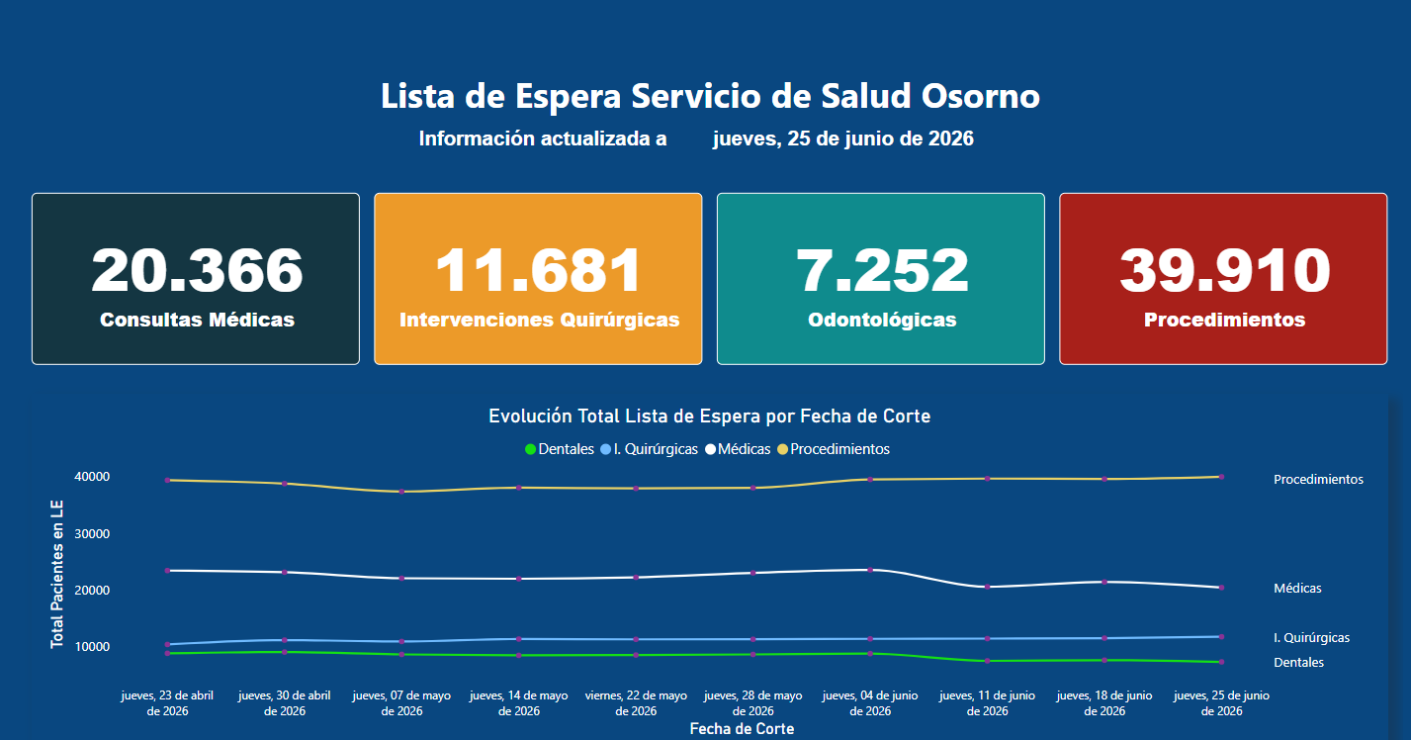
Fuente: Reporte SIGTE, corte 25-06-2026

Slide 3
Lista de espera consulta nueva de especialidades médicas
LE no considera los errores y justificaciones SIGTE

Slide 4
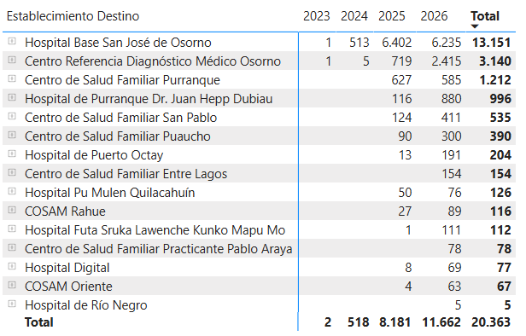
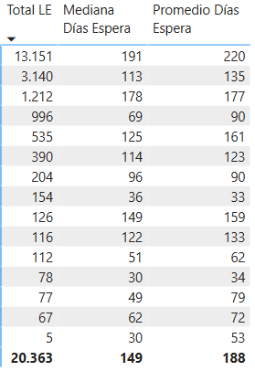
LE - Consultas Médicas según Establecimiento de Destino
Existe una disminución de 12 casos para el año 2023 y 257 para el año 2024
Fuente: Reporte SIGTE sin Errores, corte 25-06-2026

Slide 5
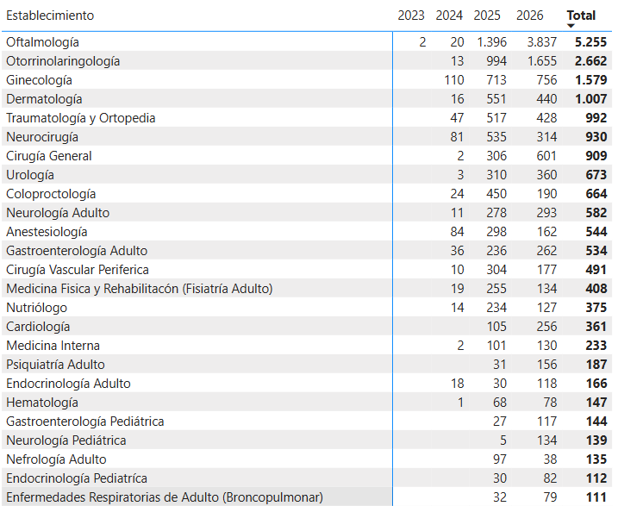
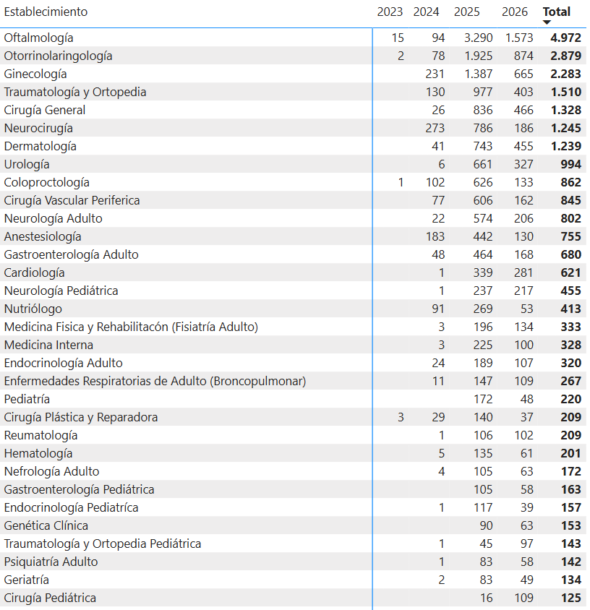
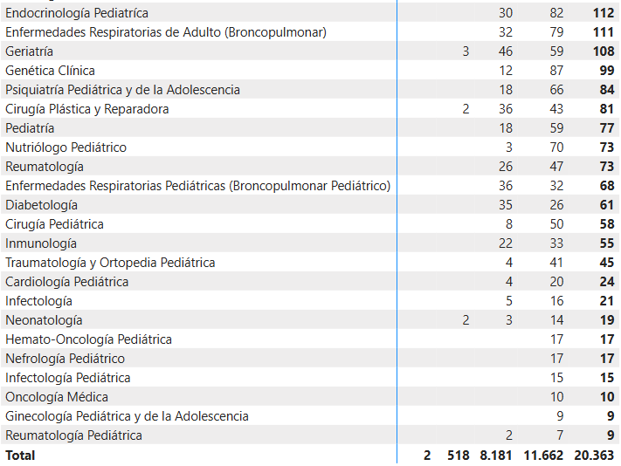
LE - Consultas Médicas según Especialidad y Año de Ingreso
Especialidad
Especialidad
Fuente: Reporte SIGTE sin Errores, corte 25-06-2026

Slide 6
Lista de espera consulta nueva de especialidades odontológicas
LE no considera los errores y justificaciones SIGTE

Slide 7
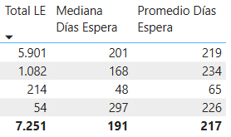
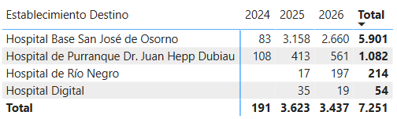
LE - Consultas Odontológicas según Establecimiento de Destino
Existe una disminución de 3 casos para el año 2023 y una disminución de 42 para el año 2024
Fuente: Reporte SIGTE sin Errores, corte 25-06-2026

Slide 8
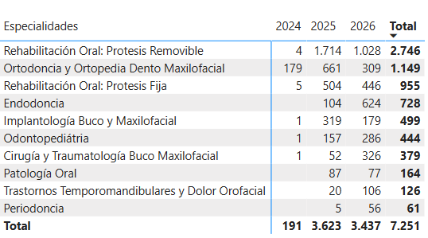
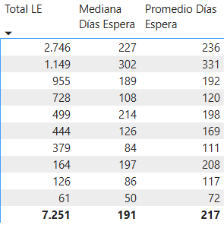
LE - Consultas Odontológicas según Especialidad y Año de Ingreso
Fuente: Reporte SIGTE sin Errores, corte 25-06-2026

Slide 9
Lista de espera de intervenciones quirúrgicas
LE no considera los errores y justificaciones SIGTE, ni causal 3

Slide 10
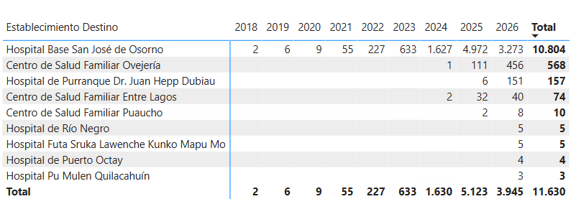
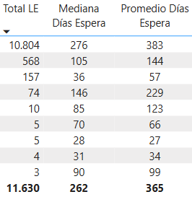
LE - Intervención Quirúrgica según Establecimiento de Destino
Existe un aumento de 1 caso para año 2018, disminución 1 caso para 2019, 1 casos para 2020 y 12 para el año 2021
Fuente: Reporte SIGTE sin Errores, corte 25-06-2026

Slide 11
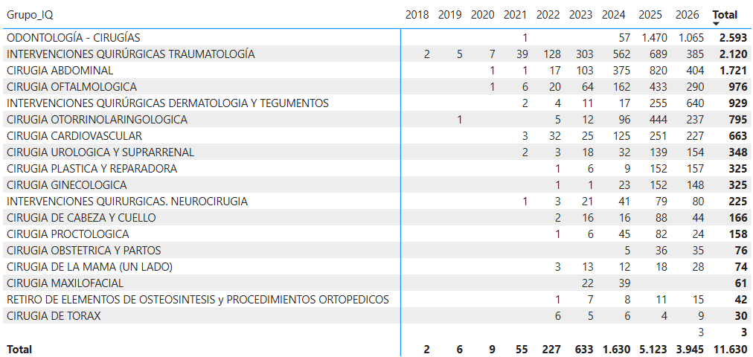
LE - Intervención Quirúrgica según Especialidad y Año de Ingreso
Fuente: Reporte SIGTE sin Errores, corte 25-06-2026

Slide 12
Lista de espera de procedimientos
LE no considera los errores y justificaciones SIGTE, ni causal 3

Slide 13
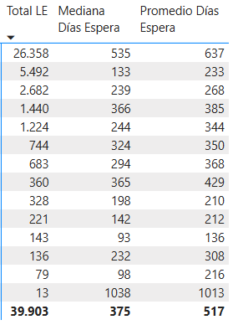
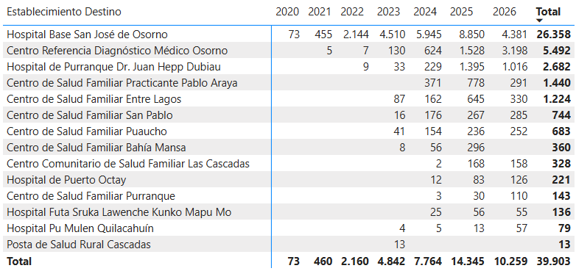
LE - Procedimientos según Establecimiento de Destino
Existe -2 casos para el año 2020, el año 2021 se mantiene igual, -9 para el año 2022 y -37 casos 2023
Fuente: Reporte SIGTE sin Errores, corte 25-06-2026

Slide 14
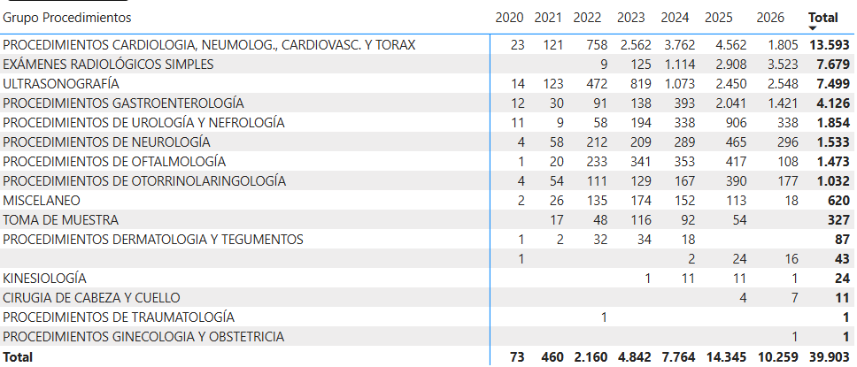
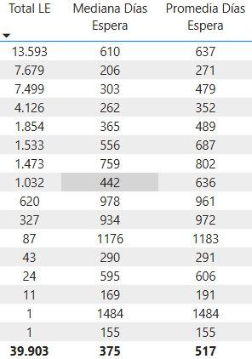
LE - Procedimientos según Especialidad y Año de Ingreso
OTROS
Fuente: Reporte SIGTE sin Errores, corte 25-06-2026

Slide 15
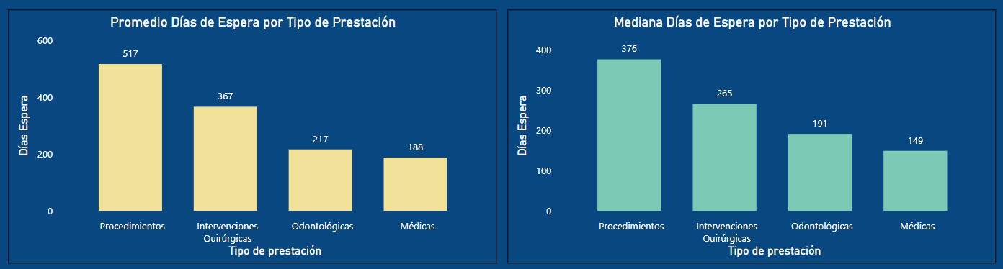
Monitoreo del Promedio y Mediana de Listas de Espera
Fuente: Reporte SIGTE sin Errores, corte 22-05-2026

Slide 16
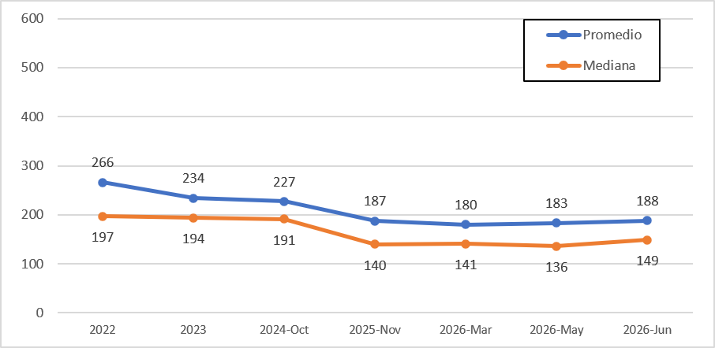
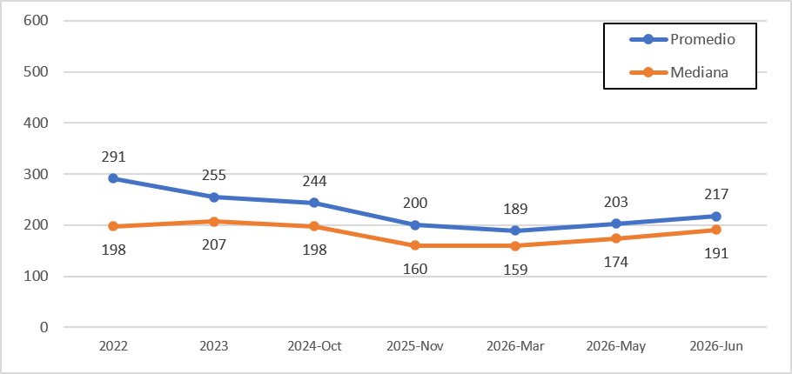
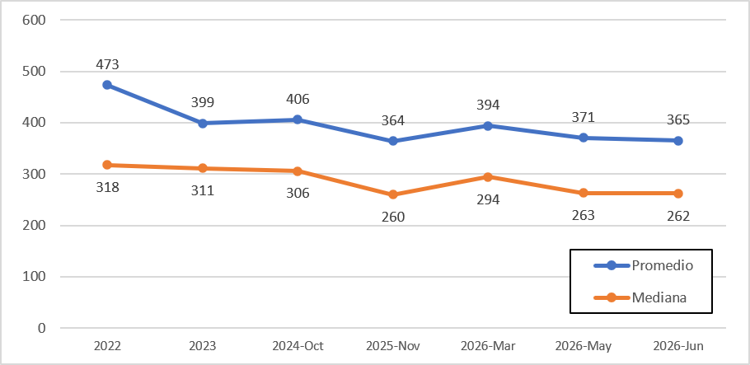
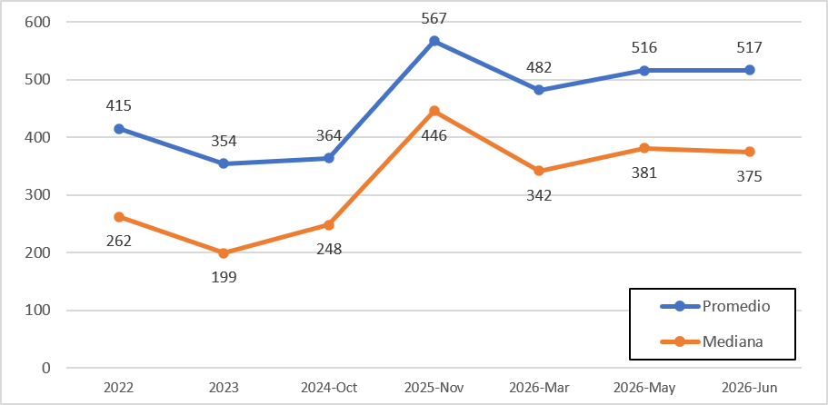
Evolución Listas de Espera
LE - Consulta Nueva Especialidad Médica
LE - Consulta Nueva Especialidad Odontológica
LE – Intervenciones Quirúrgicas
LE - Procedimientos

Slide 17
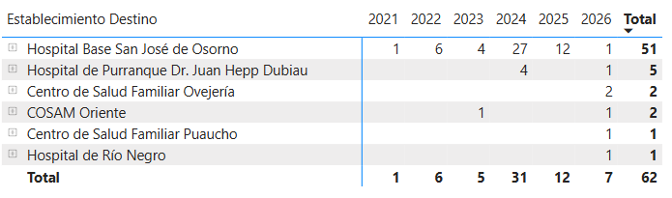
OBSERVACIONES EN EGRESOS DE SIGTE 2.0
Tipo Lista de Espera | 2021 | 2022 | 2023 | 2024 | 2025 | 2026 | N° Casos
LE CNE Médica | - | - | 1 | - | - | 1 | 2
LE CNE Odontológica | - | - | - | - | - | 1 | 1
LE Intervención Quirúrgica | 1 | 6 | 3 | 27 | 11 | 3 | 51
LE Procedimientos | - | - | 1 | 4 | 1 | 1 | 7
Total | 1 | 6 | 5 | 31 | 12 | 7 | 62
Existe una disminución importante de los errores de SIGTE
Fuente: Reporte SIGTE sin Errores, corte 25-06-2026

Slide 18
Observaciones SIGTE 2.0
Detalle de Errores | 2021 | 2022 | 2023 | 2024 | 2025 | 2026 | Total
prestamin_salida no encontrado | 1 | 4 | 2 | 24 | 10 | 1 | 42
[ERROR,REINTENTAR] Agotados los reintentos por timeout/error de red api Persona, {'error': '', 'status': None} |  |  |  | 4 |  |  | 4
Formato inválido para prestamin_salida |  | 1 | 1 |  |  |  | 2
prestamin_salida no vigente |  | 1 |  | 1 |  |  | 2
Causal de salida no válido para el tipo de prestación, Advertencia - Datos inconsistentes con registro civil: Primer Apellido,.. |  |  |  |  |  | 1 | 1
PLANO - PRESTA_MIN: 11-03-066 - Debe incluir plano |  |  |  | 1 |  |  | 1
Causal de salida no válido para el tipo de prestación, Advertencia - Datos inconsistentes con registro civil: Nombres, …. |  |  |  |  |  | 1 | 1
La edad no está en el rango permitido para la especialidad, La edad no está en el rango permitido para la especialidad |  |  | 1 |  |  |  | 1
El dv del profesional resolutor no corresponde |  |  |  |  |  | 1 | 1
prestamin_salida no encontrado, Advertencia - Datos inconsistentes con registro civil: Nombres, Primer Apellido |  |  |  |  | 1 |  | 1
Causal de salida no válido para el tipo de prestación, Advertencia - Datos inconsistentes con registro civil: Nombres, …. |  |  |  |  |  | 1 | 1
PLANO - PRESTA_MIN: 12-02-064 - Debe incluir plano |  |  |  | 1 |  |  | 1
[ERROR,REINTENTAR] Timeout al obtener token, {'error': '', 'status': None} |  |  |  |  |  | 1 | 1
Error al validar Persona, Volver a intentar |  |  |  |  | 1 |  | 1
El dv del profesional resolutor no corresponde, Advertencia - Datos inconsistentes con registro civil: Segundo Apellido |  |  |  |  |  | 1 | 1
Fecha de salida no puede ser mayor a la fecha actual |  |  | 1 |  |  |  | 1
Total | 1 | 6 | 5 | 31 | 12 | 7 | 62
Fuente: Reporte SIGTE sin Errores, corte 22-05-2026

Slide 19
SIGTE 2.0

Slide 20
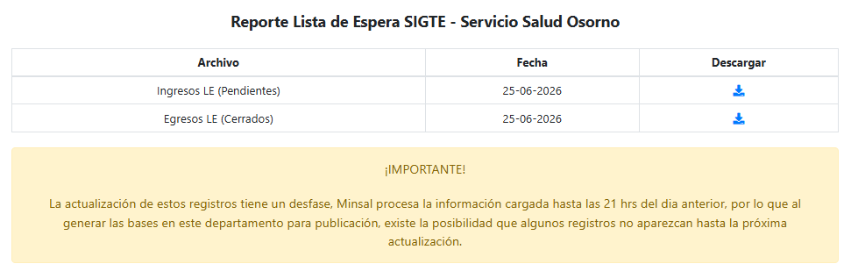
Recordar que hemos habilitado en la pág. web las bases de datos con la LE casos cerrados y LE casos Pendientes, en el siguiente Link.
https://estadisticas.ssosorno.cl/lista_espera/le_sso.php
Fuente: Reporte SIGTE sin Errores, corte 25-06-2026

Slide 21
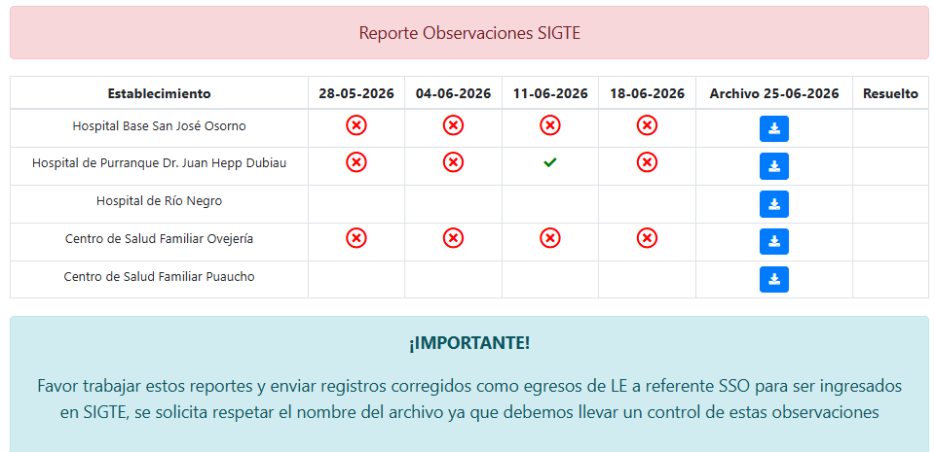
Fuente: Reporte SIGTE sin Errores, corte 25-06-2026

Slide 22
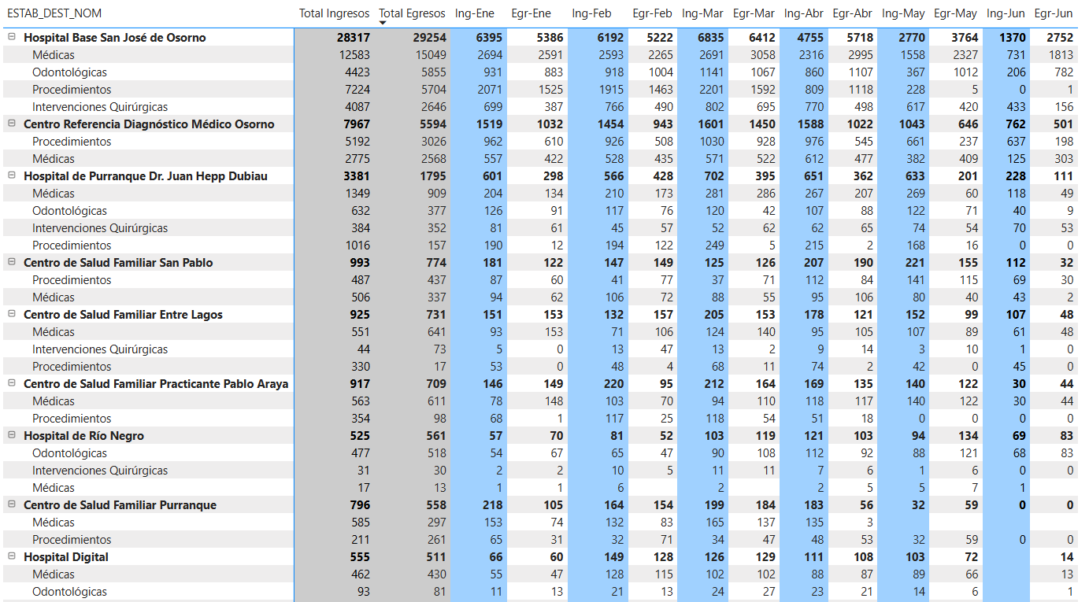
INGRESOS y EGRESOS en SIGTE 2.0

Slide 23
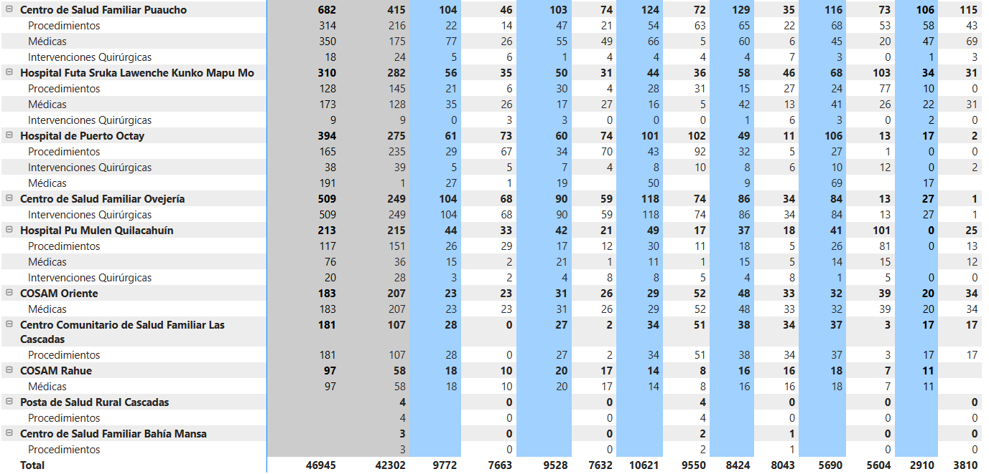
Recordar que el ingreso y egreso a SIGTE debe ser antes de 10 días según Norma Técnica de LE
Fuente: Reporte SIGTE sin Errores, corte 25-06-2026

Slide 24
Gestión de lista de espera
Priorización de lista de espera ORD 536/2025 SRA
2. Grupos de especial protección, de acuerdo con las obligaciones jurídicamente vinculantes y los compromisos asumidos por el Estado de Chile en materia de Derechos Humanos y Salud.

Slide 25
Gestión de lista de espera
TEI APS-APS
Expansión a interconsultas entre APS origen y APS destino. Quita el hito priorizador.

Slide 26
Gestión de lista de espera
COMGES
 | LB | Pendientes al 18-06-2026 | Pendientes al 25-06-2026 | % de pendientes respecto a LB | Variación respecto a 18-06-2026 | Variación porcentual respecto a 18-06-2026
CNE médicas | 5.756 | 2.020 | 1.929 | 34% | -91 | -1,58%
CNE odontológicas | 1.949 | 640 | 610 | 31% | -30 | -1,54%
CNE ortodoncia | 249 | 159 | 156 | 63% | -3 | -1,20%
IQ | 2.550 | 1.804 | 1.804 | 71% | 0 | 0,00%
IQ menor APS | 581 | 147 | 147 | 25% | 0 | 0%
CNE médicas APS* | 2.676 | 803 | 790 | 30% | -13 | -0,49%
Ex- SENAME Residencial | 27 | 10 | 10 | 37% | 0 | 0%
Ex- SENAME Ambulatorio | 501 | 159 | 158 | 32% | -1 | 0%
PRAIS CNE médicas | 392 | 73 | 72 | 18% | -1 | -0,26%
PRAIS CNE odontológicas | 145 | 11 | 8 | 6% | -3 | -2%
PRAIS IQ | 171 | 123 | 123 | 72% | 0 | 0%

Slide 27
Gestión de lista de espera
Equipo móvil FLE- UC Christus- HBSJO - SSO
CHRISTUS | Prestaciones | Glaucoma | Retina | Oculoplástica | TOTAL
 | Consultas | 18 | 18 | 50 | 86
 | Procedimientos Panfotocoagulación | 9 |  |  | 51
 | Procedimientos iridotomía/SLT/iridoplastía | 20
 | Procedimientos capsulotomía | 20 | 2
 | Cirugías Oculoplásticas |  |  | 8 | 8
 | TOTAL |  |  |  | 145
TECNÓLOGOS MÉDICOS HBSJO | Prestaciones | TOTAL
 | Tonometría Ocular | 137
 | Autorefractometría | 86
 | Agudeza Visual | 86
 | Tomografía de coherencia óptica | 4
 | TOTAL | 313

Slide 28
Gestión de lista de espera
Plan oncológico 90 días
Cumplimiento de la totalidad de casos contemplados en el plan.

Slide 29
Gestión de lista de espera
Implementación del Protocolo criterios de ingreso a Unidad de Gestión de Pacientes Prequirúrgicos y Lista de Espera Quirúrgica, Hospital Base San José Osorno.
Protocolo piloto de acompañamiento integral e intensivo a personas con obesidad para retorno a lista de espera quirúrgica en el Servicio de Salud Osorno.

Slide 30


